Slide 1
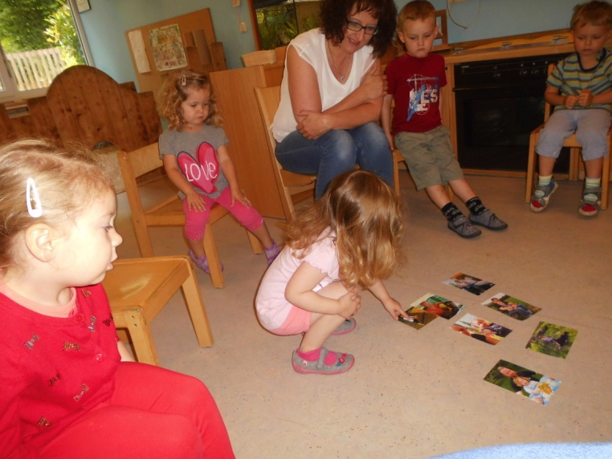
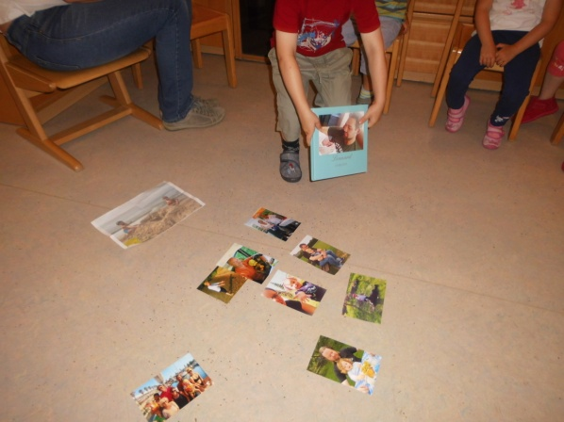
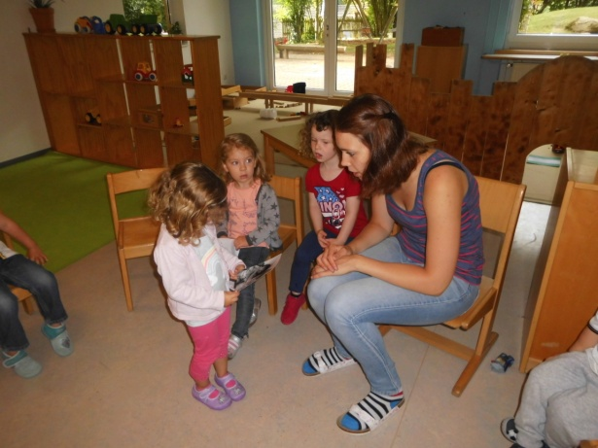
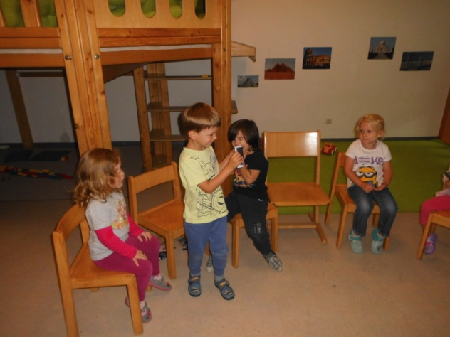
„Meine Familie“ Wochenrückblick vom 26.06.- 30.06.2017
Einige Zwerge haben gleich zu Beginn der Woche Fotos ihrer Familie mitgebracht. Egal ob ein Gruppenfoto, Einzelporträts oder sogar Fotobücher, es war von allem etwas dabei.
Diese wurden gleich im Projektkreis gezeigt und genauestens erklärt.
Die Kooperation mit dem Elternhaus ermöglicht das aktive Miterleben des Alltags in der Kindertageseinrichtung.

Slide 2
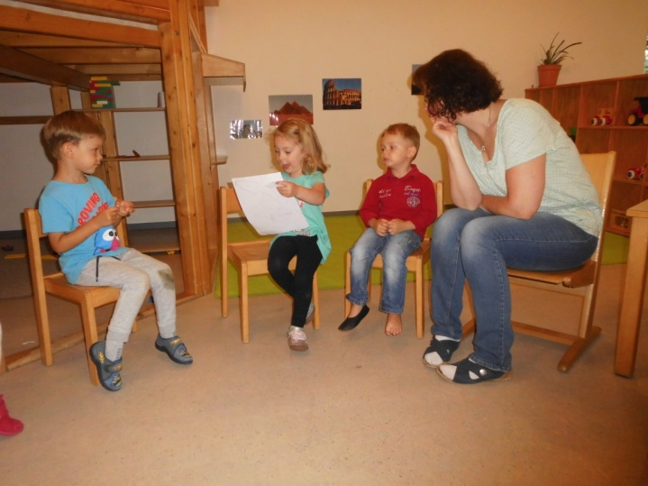
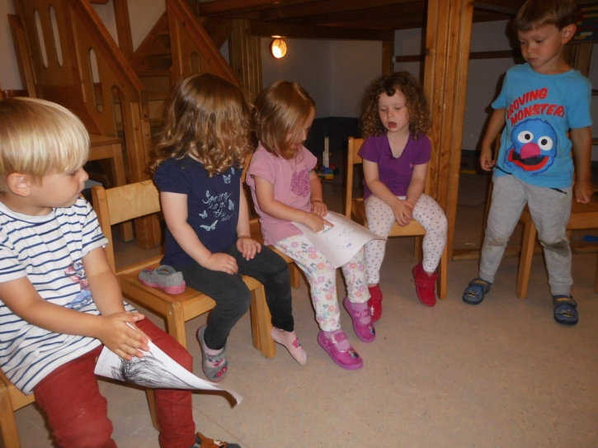
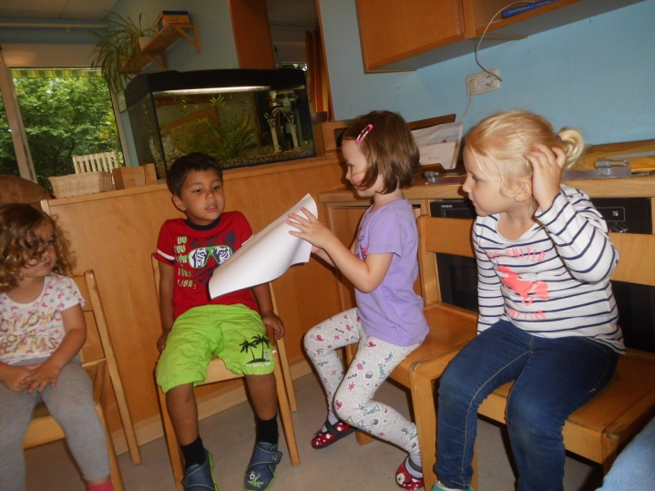
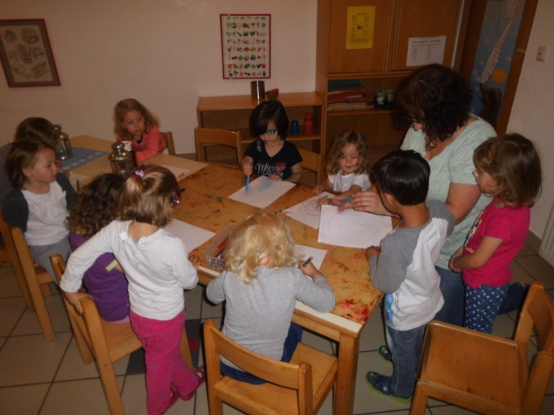
Da einige Zwerge noch keine Fotos ihrer Familie dabei hatten, sie aber den anderen zeigen wollten wer dazu gehört, überlegten sie gemeinsam wie man das ändern könnte. Schnell kamen sie auf die Idee alle Mitglieder der Familie zu malen und anschließend vorzustellen. So ging es in die Lernwerkstatt oder ins Restaurant zum malen.
Die Kinder benennen eigene Gefühlszustände mit Worten und suchen nach Lösungsmöglichkeiten. Sie entwickeln ein emotionales Verständnis von sich selbst.

